Slide 1
基于昇腾处理器的人工智能应用开发
目标检测应用案例实战
Notes:
大家好，目前人工智能很火，或许大家都在实验室或者服务器上训练过自己的神经网络模型；
那么我们训练好的神经网络模型该怎么样在昇腾处理器上部署，来落地你的应用来产生价值呢？
那今天我们用一个目标检测的应用案例来看看这事儿是怎么办的！
大家好，我是来自华为的AI工程师熊俊峰，今天我给大家分享的内容是怎么部署把训练好的模型部署到华为昇腾处理器上，
大家可以思考一下，当模型训练好后，比如一个目标检查模型，我要怎么把摄影头拍摄的图片进行处理，以便满足模型的输入要求，；我要怎样去加载模型来进行推理，推理的结果要怎么处理才能显示出来。等等，这就是我们今天要介绍的内容。

Slide 2
目标检测概述
目标检测关键技术
基于昇腾AI处理器的应用开发流程
目标检测应用开发实战

Slide 3
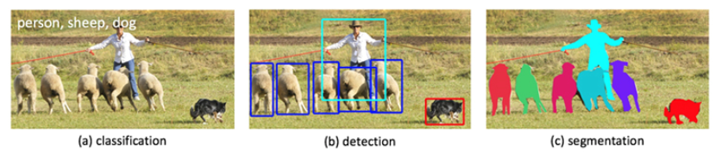
目标检测是什么
随着深度学习和计算机视觉的快速发展，相关技术已经在诸多领域广泛应用。目标检测（Object Detection）作为图像理解中的重要一环，其任务是找出图像中所有感兴趣的目标（物体），确定它们的位置和大小，是机器视觉领域的核心问题之一。
由于各类物体有不同的外观，形状，姿态，加上成像时光照，遮挡等因素的干扰，目标检测一直是机器视觉领域最具有挑战性的问题。
图片来源：https://www.cnblogs.com/geo-will/p/11032342.html
Notes:
首先，我们考虑下如何理解一张图片？根据任务需要，可以主要分为三个层次： 一是分类（Classification），即是将图像结构化为某一类别的信息，用事先确定好的类别(string)或实例ID来描述图片。 二是检测（Detection），分类任务关心整体，给出的是整张图片的内容描述，而检测则关注特定的物体目标，要求同时获得这一目标的类别信息和位置信息，检测给出的是对图片前景和背景的理解。 三是分割（Segmentation），分割包括语义分割（semantic segmentation）和实例分割（instance segmentation），解决“每一个像素属于哪个目标物或场景”的问题。

Slide 4
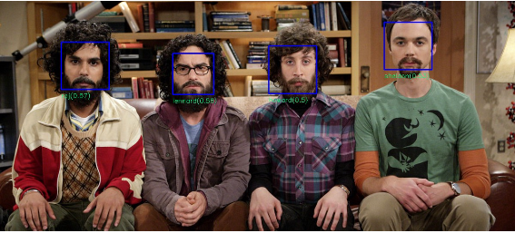
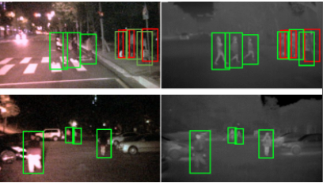
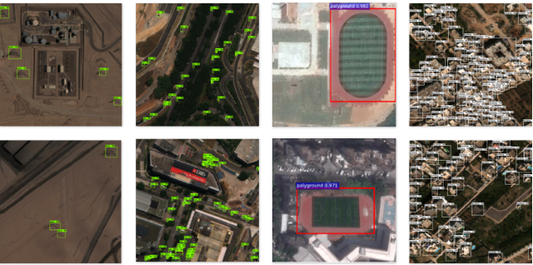
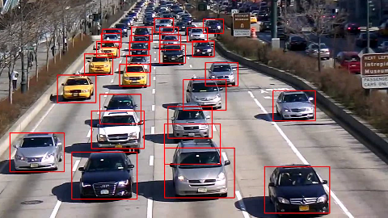
目标检测社会价值、商业价值
目标检测在很多领域都有应用需求，包括人脸检测，行人检测，车辆检测以及遥感影像中的重要地物检测等。（图片来源：https://www.cnblogs.com/geo-will/p/11032342.html）

Slide 5
目标检测概述
目标检测关键技术
基于昇腾AI处理器的应用开发流程
目标检测应用开发实战

Slide 6
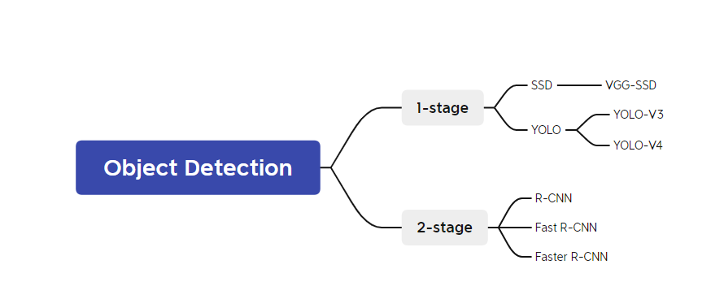
深度学习之目标检测网络
深度学习用于目标检测的算法从思路上来看，可以分为两大类，一类是two stage的方法，也就是把整个流程分为两部分，生成候选框和识别框内物体；另一类是one stage的方法，把整个流程统一在一起，直接给出检测结果，主要包含SSD, YOLO系列。
Notes:
大家可以思考一下，目标检查要解决2个问题，一个识别物体的类别，一个是识别物体的位置。为了解决这两个问题
主流算法中表现最好的是SSD和YOLO，前者就是本文要用到的算法。实际上，不管是用SSD还是YOLO，目标检测过程都可以分解为两个独立的操作：
定位（location）： 用一个矩形（bounding box）来框定物体，bounding box一般由4个整数组成，分别表示矩形左上角和右下角的x和y坐标，或矩形的左上角坐标以及矩形的长和高。
分类（classification）： 识别bounding box中的（最大的）物体。
Fast R-CNN：共享卷积运算
流程：先得到feature map，同时寻找ROI并映射到特征图上；再对每个RoI进行RoI Pooling操作便得到等长的feature vector，正负样本处理同时分类和回归，并将损失统一起来。
Faster R-CNN: 两阶段模型的深度化
流程：在滑动窗口上生成不同大小的anchor box，取定IoU的阈值，按Ground Truth标定这些anchor box的正负。于是，传入RPN网络的样本数据被整理为anchor box（坐标）和每个anchor box是否有物体（二分类标签）。RPN网络将每个样本映射为一个概率值和四个坐标值，最后将二分类和坐标回归的损失统一起来，作为RPN网络的目标训练，同样用多任务损失将二者的损失联合。
大家会问，为什么会有这么多算法。

Slide 7
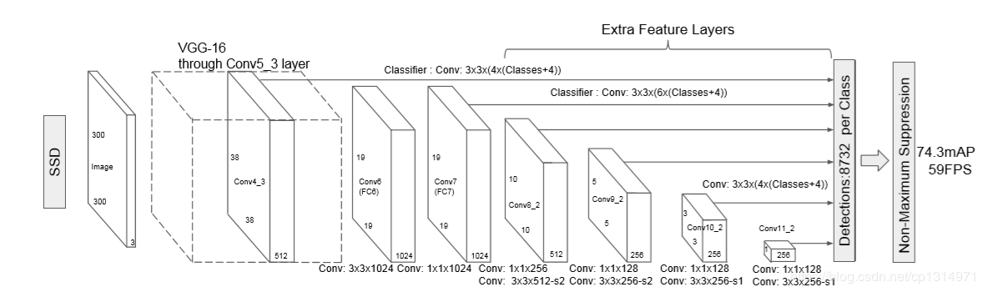
目标检测网络结构—VGG-SSD
主流算法中表现较好的是SSD和YOLO系列，以VGG16-SSD为例，采用VGG16作为主干网络，采用卷积取代全连接层。主要思想：通过卷积+池化依次提取特征；通过特征预测先验框的位置和大小的变化以及先验框内物体的分类。
（图片来源：https://blog.csdn.net/weixin_44791964/article/details/104107271）
（VGG16主干网参考: https://blog.csdn.net/weixin_44791964/article/details/102779878)
Notes:
如图所示，输入的图片经过了改进的VGG网络（Conv1->fc7）和几个另加的卷积层，类似一金字塔的结构，依次降采样，来进行特征提取；来识别不同大小的物体；
计算量和参数量大的惊人：
以Conv5_3到第6层的计算来看， （38*38*512） * （3* 3*512）*1024 = 3488587186176 = 3.5 * 10^12 =3.5T
从特征层到预测结果也是经过两次卷积运算，第一次卷积运算得到先验框的预测值；第二次卷积运算得到先验框内物体所属各个物体种类的置信度；
38*38*512 *（3*3*512）*4*4
38*38*512 *（3*3*512）*4*21
大约是0.3 T

Slide 8
目标检测网络结构—计算量和参数量
特征提取
以Conv5_3到第6层的计算量为例：
计算量估计:（38*38*512） * （3* 3*512）*1024 = 3.5 * 10^12
参数量估计：（3* 3*512）*1024 + 1024
预测：
从特征层到预测结果也是经过两次卷积运算，第一次卷积运算得到先验框的预测值；第二次卷积运算得到先验框内物体所属各个物体种类的置信度；
38*38*512 *（3*3*512）*4*4
38*38*512 *（3*3*512）*4*21

Slide 9



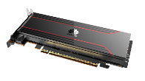
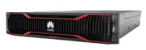


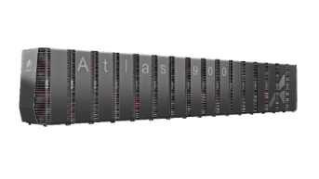

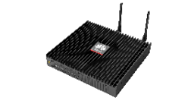
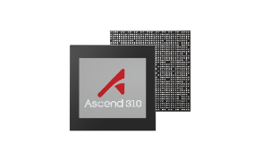
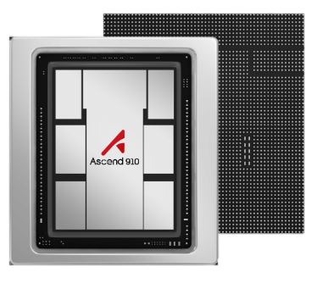

构筑业界最强AI算力平台，使能千行百业智能化转型
智能边缘解决方案
数据中心解决方案
Atlas智能边缘平台
Atlas分布式训练平台
行业SDK/容器引擎/基础服务仓
集群管理/模型管理/数据预处理
框架
MindSpore/Tensorflow/Pytorch/…
公共组件
芯片使能
CANN
AXE工具链/安全子系统/统一运维&管理系统
端
边
云
智能终端芯片
算力 2~4TOPS@INT8
Atlas 800推理服务器
算力 512TOPS@INT8
Atlas 300T训练卡
算力 256TFLOPS@FP16
Atlas 200/ Atlas 200 DK
算力 16TOPS@INT8
Atlas 300推理卡
算力 64TOPS@INT8
智能手机
算力 <2TOPS@INT8
Atlas 500
算力 16TOPS@INT8
Atlas 800训练服务器
算力 2PFLOPS@FP16
Atlas 900
算力 256~1024PFLOPS@FP16
昇腾310
达芬奇架构
昇腾910
Notes:
OK，那我们来看看华为推出的Atlas人工智能计算解决方案，这个方案包括不但包括了基于昇腾AI处理器的端/边/云全覆盖的各个计算产品，更是打造了全栈的软件栈，方便用户使用；

Slide 10
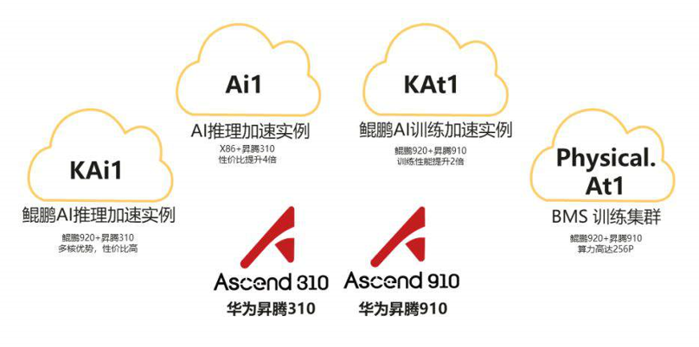
华为云昇腾云服务器实例家族
Notes:
这里介绍下华为云推出的昇腾云服务器；
KAi1：基于鲲鹏920和昇腾310的的云服务器；
Ai1：基于X86通用CPU和昇腾310的云服务器；
另外两款则是基于昇腾910的训练云服务器；
我们今天后面的实验就是基于Ai1的云服务器实例，实现推理场景的加速！

Slide 11
目标检测概述
目标检测关键技术
基于昇腾AI处理器的应用开发流程
目标检测应用开发实战

Slide 12
AI应用开发完整流程
1 模型转换
2 算子开发及调试
3 业务开发及调试
4 性能调优
工程准备
硬件检测
模型评估
TBE算子开发
业务开发
瓶颈分析
云
系统部署
拉流
预处理
推理
后处理
显示存储
编解码
模型转换
算子调优
全场景 部署
边
软件配置
模型优化profiling
模型训练
精度评估
算子调试
端
编译调测
内存管理
ATC
ACL

Slide 13
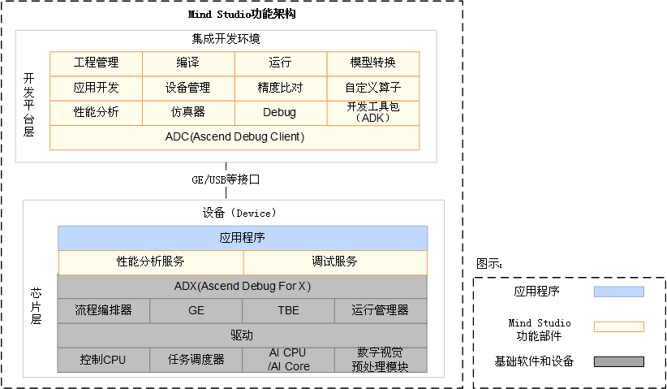
Mind Studio功能介绍
Notes:
关于Mind Studio
Mind Studio是一套基于IntelliJ框架的开发工具链平台，提供了应用开发、调试、模型转换功能，同时还提供了网络移植、优化和分析功能，为用户开发应用程序带来了极大的便利。
功能简介
针对算子开发，Mind Studio提供了全套的算子开发、调优能力。通过Mind Studio提供的工具链也可以进行第三方算子开发，降低了算子开发的门槛，并提高算子开发及调试调优的效率，有效提升了产品竞争力。
针对网络模型的开发，Mind Studio集成了离线模型转换工具、模型量化工具、模型精度比对工具、模型运行性能分析工具、日志分析工具，提升了网络模型移植、分析和优化的效率。
针对计算引擎开发，Mind Studio预置了典型的分类网络、检测网络等计算引擎代码，降低了开发者的技术门槛，加快了开发者对AI算法引擎的编写及移植效率。
针对应用开发，Mind Studio集成了各种工具如分析器（Profiler）和编译器（Compiler）等，为开发者提供了图形化的集成开发环境，通过Mind Studio能够进行工程管理、编译、调试、性能分析等全流程开发，能够很大程度提高开发效率。
功能框架
Mind Studio功能框架如图1所示，目前含有的工具链包括：工程管理工具、编译工具、流程编排工具、离线模型工具、比对工具、日志管理工具、自定义算子工具、性能分析工具、设备管理工具、开发工具包（Ascend Development Kit，ADK）等多种工具。
图1 工具链功能架构
工具功能
Mind Studio工具中的主要几个功能特性如下：
工程管理：为开发人员提供创建工程、打开工程、关闭工程、删除工程、新增工程文件目录和属性设置等功能。请参见工程管理。
编译：提供算子、计算引擎和应用的开发编译，满足开发者不同场景的开发编译诉求。请参见算子编译。
运行：支持开发的算子、计算引擎在真实昇腾AI处理器中运行，并可以统一在界面中查看运行相关的信息。请参见算子部署。
应用开发：针对业务流程开发人员，Mind Studio工具提供基于ACL（Ascend Computing Language）的应用开发编程方式，编程后的编译、运行、结果显示等一站式服务让流程开发更加智能化，可以让开发者快速上手。请参见应用开发。
自定义算子开发：提供了基于TBE的算子编程开发的集成开发环境，让不同平台下的算子移植更加便捷，适配昇腾AI处理器的速度更快。请参见自定义算子开发。
离线模型转换：训练好的第三方网络模型可以直接通过离线模型工具导入并转换成离线模型，并可一键式自动生成模型接口，方便开发者基于模型接口进行编程，同时也提供了离线模型的可视化功能。请参见模型转换。
日志管理：Mind Studio为昇腾AI处理器提供了覆盖全系统的日志收集与日志分析解决方案，提升运行时算法问题的定位效率。提供了统一形式的跨平台日志可视化分析能力及运行时诊断能力，提升日志分析系统的易用性。
性能分析：Mind Studio以图形界面和命令行两种用户界面呈现方式，实现针对主机和设备上多节点、多模块异构体系的高效、易用、可灵活扩展的系统化性能分析，以及针对昇腾AI处理器的性能和功耗的同步分析，满足算法优化对系统性能分析的需求。请参见Profiling工具。
设备管理：Mind Studio提供设备管理工具，实现对连接到主机上的设备的管理功能。请参见设备管理。
精度比对：可以用来比对通过TBE自定义的算子运行结果与Caffe标准算子的运行结果，以便用来确认神经网络运算误差发生的原因。请参见精度比对。Mind Studio提供Lower Bound和Vector比对方法。其中：
Lower Bound比对，华为自主研发的精度比对算法。
Vector比对，包含余弦相似度、最大绝对误差、累积相对误差、欧几里得相对距离的精度比对。
开发工具包的安装与管理：为开发者提供基于昇腾AI处理器的相关算法开发工具包ADK（Ascend Development Kit）,旨在帮助开发者进行快速、高效的人工智能算法开发。开发者可以将设备开发工具包安装到Mind Studio上，使用Mind Studio开发工具进行算法快速开发，也可以使用独立的设备开发工具包进行算法开发。设备开发工具包内部包含了基于昇腾AI处理器开发依赖的头文件和库文件、编译工具链、调优工具等。请参见ADK管理。

Slide 14
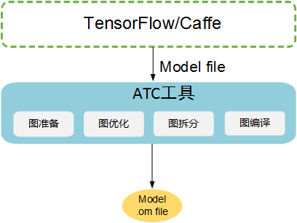
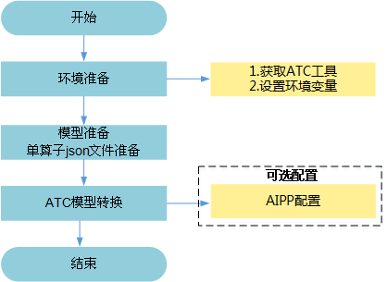
ATC模型转换工具介绍
ATC工具功能架构
ATC工具运行流程

Slide 15
约束说明
在进行模型转换前，请务必查看如下约束要求：
只支持原始框架类型为Caffe和TensorFlow的模型转换，当原始框架类型为Caffe时，输入数据类型为fp32、fp16（通过设置入参--input_fp16_nodes实现）、uint8（通过配置AIPP实现）；当原始框架类型为TensorFlow时，输入数据类型为fp16、fp32、unit8、int32、int64、bool。
当原始框架类型为Caffe时，模型文件（.prototxt）和权重文件（.caffemodel）的op name、op type必须保持名称一致（包括大小写）。
当原始框架类型为TensorFlow时，只支持FrozenGraphDef格式（.pb）。
对于Caffe框架网络模型：输入数据最大支持四维，转维算子（reshape、expanddim等）不能输出五维；对于TensorFlow框架网络模型：以算子本身的约束为准。
模型中的所有层算子除const算子外，输入和输出需要满足dim!=0。
只支持Caffe算子规格中的算子，并需满足算子限制条件。

Slide 16
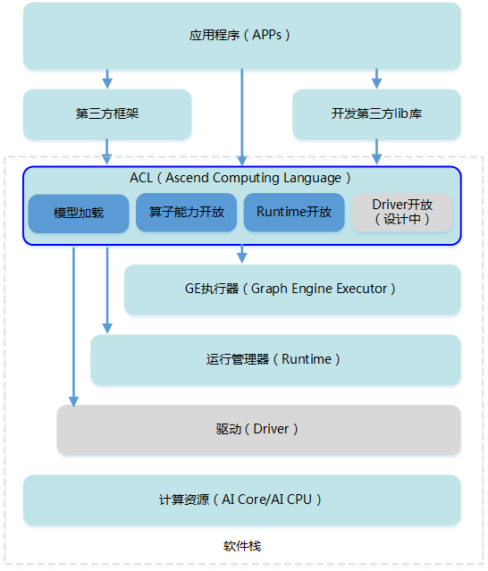
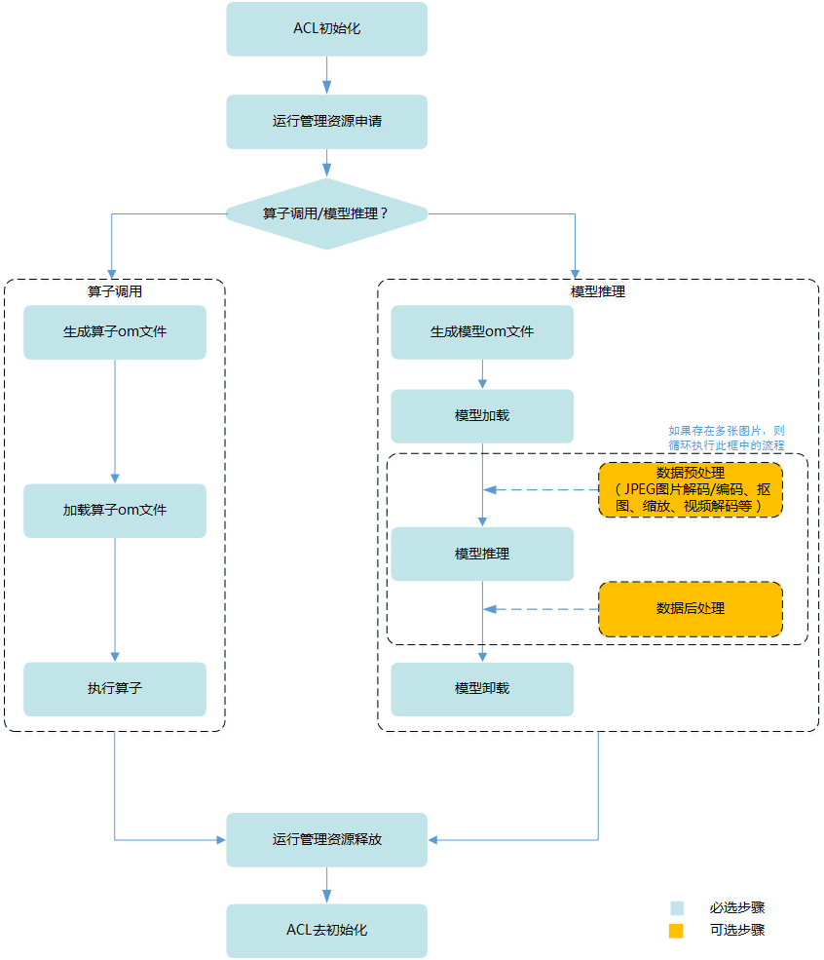
ACL简介
Notes:
ACL（Ascend Computing Language）提供Device管理、Context管理、Stream管理、内存管理、模型加载与执行、算子加载与执行、媒体数据处理等C++ API库供用户开发深度神经网络应用，用于实现目标识别、图像分类等功能。用户可以通过第三方框架调用ACL接口，以便使用昇腾AI处理器的计算能力；用户还可以使用ACL封装实现第三方lib库，以便提供昇腾AI处理器的运行管理、资源管理能力。
在运行应用时，ACL调用GE执行器提供的接口实现模型和算子的加载与执行、调用运行管理器的接口实现Device管理/Context管理/Stream管理/内存管理等。
计算资源层是昇腾AI处理器的硬件算力基础，主要完成神经网络的矩阵相关计算、完成控制算子/标量/向量等通用计算和执行控制功能、完成图像和视频数据的预处理，为深度神经网络计算提供了执行上的保障。

Slide 17
ACL基本概念（1）
Host：
Host指与Device相连接的X86服务器、ARM服务器，会利用Device提供的NN（Neural-Network ）计算能力，完成业务。
Device
Device指安装了芯片的硬件设备，利用PCIe接口与Host侧连接，为Host提供NN计算能力。
同步/异步
同步、异步是站在调用者和执行者的角度来观察的，在当前场景下，若在Host调用接口后不等待Device执行完成再返回，则表示Host的调度是异步的；若在Host调用接口后需等待Device执行完成再返回，则表示Host的调度是同步的。

Slide 18
ACL基本概念（2）
Context：
Context作为一个容器，管理了所有对象（包括Stream、Event、设备内存等）的生命周期。不同Context的Stream、不同Context的Event是完全隔离的，无法建立同步等待关系。
Context分为两种：
默认Context：调用aclrtSetDevice接口指定用于运算的Device时，系统会自动隐式创建一个默认Context，一个Device对应一个默认Context，默认Context不能通过aclrtDestroyContext接口来释放。
显式创建的Context：在进程或线程中调用aclrtCreateContext接口显式创建一个Context。
Stream：
Stream用于维护一些异步操作的执行顺序，确保按照应用程序中的代码调用顺序在Device上执行。基于Stream的kernel执行和数据传输能够实现以下几种类型的并行：
Host运算操作和Device运算操作并行；
Host运算操作和“Host到Device的数据传输”并行；
“Host到Device的数据传输”和Device运算操作并行；
Device内的运算并行。
Stream分两种：
默认Stream：调用aclrtSetDevice接口指定用于运算的Device时，系统会自动隐式创建一个默认Stream，一个Device对应一个默认Stream，默认Stream不能通过aclrtDestroyStream接口来释放。
显式创建的Stream：在进程或线程中调用aclrtCreateStream接口显式创建一个Stream。

Slide 19
ACL基本概念（3）
Event：
支持调用ACL接口同步Stream之间的任务，包括同步Host与Device之间的任务、Device与Device间的任务。
例如，若stream2的任务依赖stream1的任务，想保证stream1中的任务先完成，这时可创建一个Event，并将Event插入到stream1，在执行stream2的任务前，先同步等待Event完成。
进程、线程、Context、Stream之间的关系：
一个进程中可以创建多个Context，可以通过aclrtSetCurrentContext设置当前需要使用的Context。
一个线程如果创建多个Context，缺省只能使用最后一次创建的Context（同一时刻只有唯一的Context在用）。
Context中已经关联了本线程要使用的Device，所有Device的资源使用或调度，都必须基于Context 。
可以通过aclrtSetCurrentContext进行Device的快速切换。
一个线程（Context）中可以创建多个Stream，不同的Stream上计算任务可以并行执行；多线程场景下，也可以每个线程创建一个Stream，线程之间的Stream在Device上相互独立，每个Stream内部的任务是按照Stream下发的顺序执行。
多线程的调度依赖于运行应用的操作系统调度，多Stream调度Device侧，由Device上调度组件进行调度
Device
Context
Stream
Task/Kernel

Slide 20
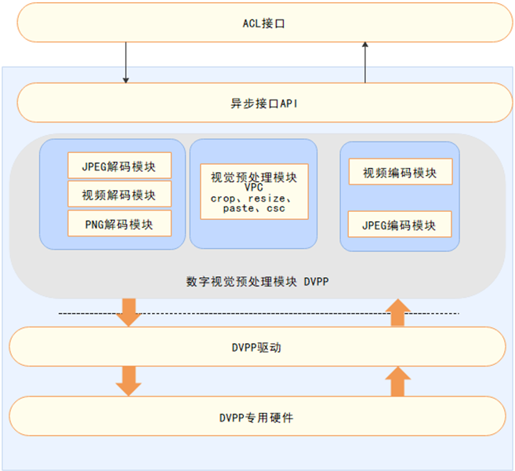
数据预处理之DVPP
受网络结构和训练方式等因素的影响，绝大多数神经网络模型对输入数据都有格式上的限制。在计算视觉领域，这个限制大多体现在图像的尺寸、色域、归一化参数。
昇腾软件栈提供了两套专门用于数据预处理的工具，其中一套叫做AIPP ；
另一套叫做DVPP（Digital Vision Preprocessing），也就是数字视觉预处理模块。
接口 | 英文全称 | 中文名称 | 功能
VPC | Vision Preprocess Core | 视觉预处理模块 | 支持对图片做抠图、缩放、叠加、拼接、格式转换等操作
JPEGD | JPEG Decode | JPEG图片解码 | 实现.jpg、.jpeg、.JPG、.JPEG图片的解码，对于硬件不支持的格式，会使用软件解码
JPEGE | JPEG Encoder | JPEG图片编码 | 将YUV格式图片编码成.jpg图片，支持YUV422 Packed、YUV420SP（NV12,NV21）
PNGD | Portable Network Graphics Decoder | 便携式网络图像格式解码 | 实现PNG格式图片的硬件解码。支持RGBA、RGB格式的图片解码成RGBA、RGB格式
VDEC | Video Decoder | 视频解码 | 支持H264、H265两种视频格式的解码
VENC | Video Encoder | 视频编码 | 实现YUV/YVU420图片数据的编码，支持H264、H265两种视频格式的编码

Slide 21
数据预处理之AIPP
AIPP：AIPP（AI Preprocessing）用于在AI Core上完成图像预处理，包括色域转换（转换图像格式）、图像归一化（减均值/乘系数）和抠图（指定抠图起始点，抠出神经网络需要大小的图片）等。
AIPP区分为静态AIPP和动态AIPP。您只能选择静态AIPP或动态AIPP方式来处理图片，不能同时配置静态AIPP和动态AIPP两种方式。
静态AIPP：模型转换时设置AIPP模式为静态，同时设置AIPP参数，模型生成后，AIPP参数值被保存在离线模型（*.om）中，每次模型推理过程采用固定的AIPP预处理参数（无法修改）。 如果使用静态AIPP方式，多Batch情况下共用同一份AIPP参数。
动态AIPP：模型转换时仅设置AIPP模式为动态，每次模型推理前，根据需求，在执行模型前设置动态AIPP参数值，然后在模型执行时可使用不同的AIPP参数。设置动态AIPP参数值的接口请参见设置动态AIPP参数。如果使用动态AIPP方式，多Batch可使用不同的AIPP参数。

Slide 22
目标检测概述
目标检测关键技术
基于昇腾AI处理器的应用开发流程
目标检测应用开发实战

Slide 23
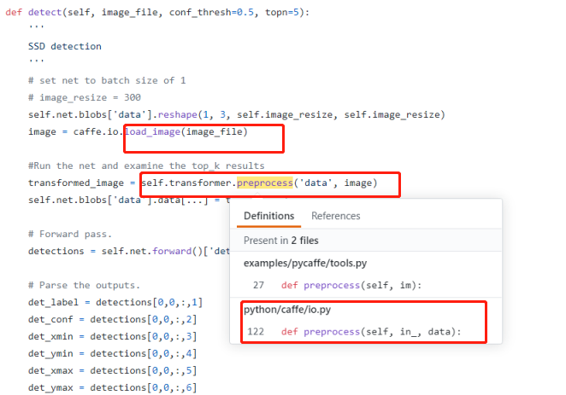
目标检测应用开发 - 模型获取
原始模型网络链接地址:
https://github.com/weiliu89/caffe/tree/ssd
原始模型测试脚本:
https://github.com/weiliu89/caffe/blob/ssd/examples/ssd/ssd_detect.py
预处理过程：
加载图像数据->转float32->NCHW->BGR->resize(300,300)->减均值[104, 117, 123]
后处理：
【1，2，200，7】

Slide 24
目标检测应用开发 - 预处理方案
基于对原始模型的理解，以及对DVPP和AIPP的了解，在图像预处理时DVPP和AIPP如下分工：
DVPP：
1. 解码：JPEG图片先解码为YUV420SP（输出128*16对齐）
2. 图像缩放：cropandpast（300,304）
3.输出数据类型：uint8
AIPP：
1. 色域转换：YUV->BGR
2. 减均值
3. 抠出Crop（0, 0，300,300）
4. 图像数据类型转换：Uint8->FP16（达芬奇推理的要求，模型最后实际的输入是fp16）

Slide 25
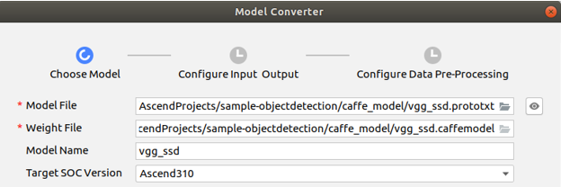
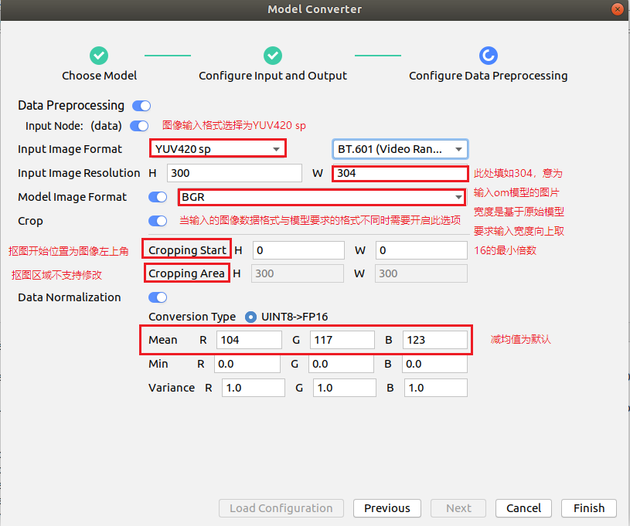
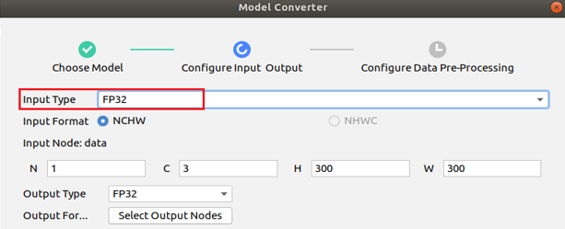
目标检测应用开发 - 模型转换

Slide 26
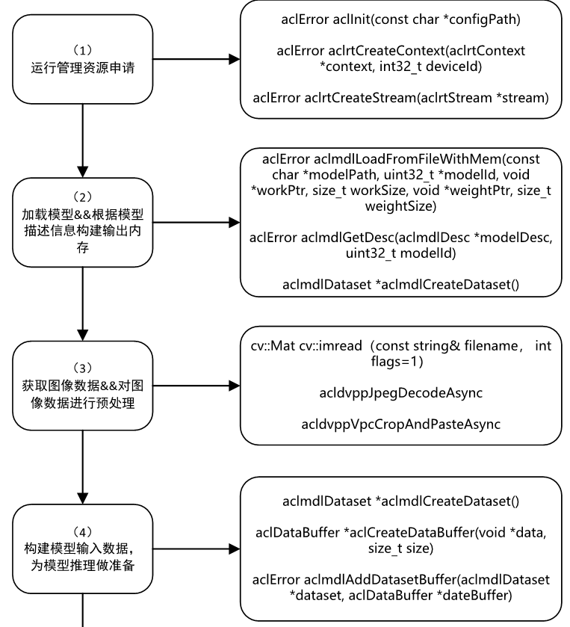
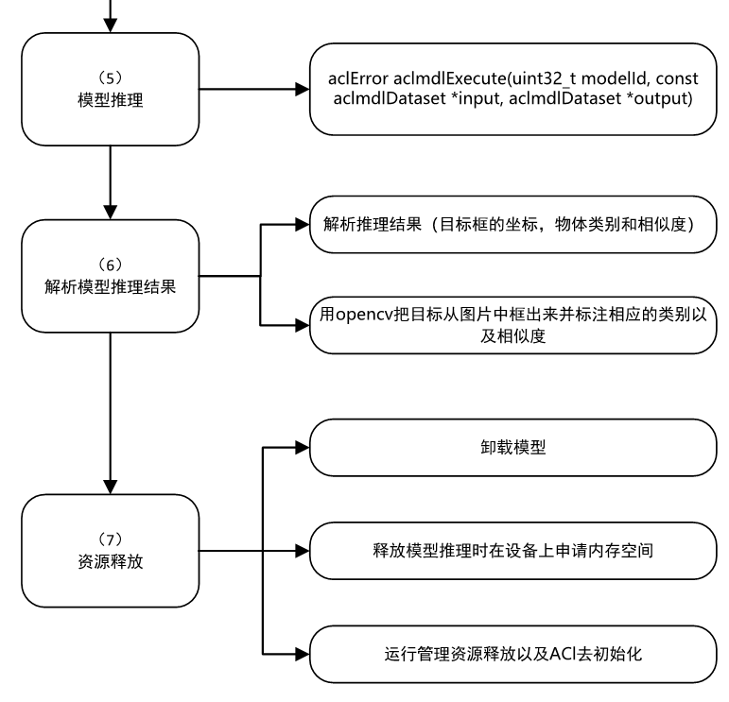
目标检测应用开发--开发过程
4

Slide 27
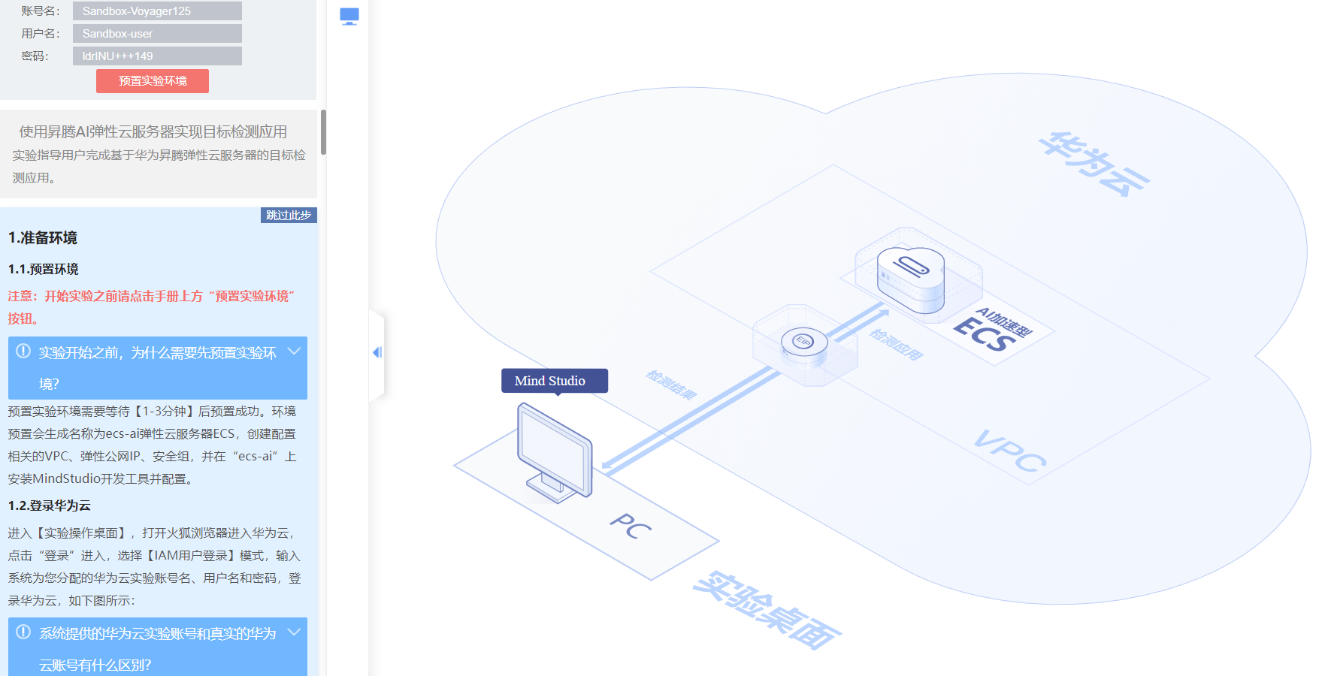
目标检测应用开发--通过云端实验实战
https://lab.huaweicloud.com/testdetail.html?testId=441

Slide 28
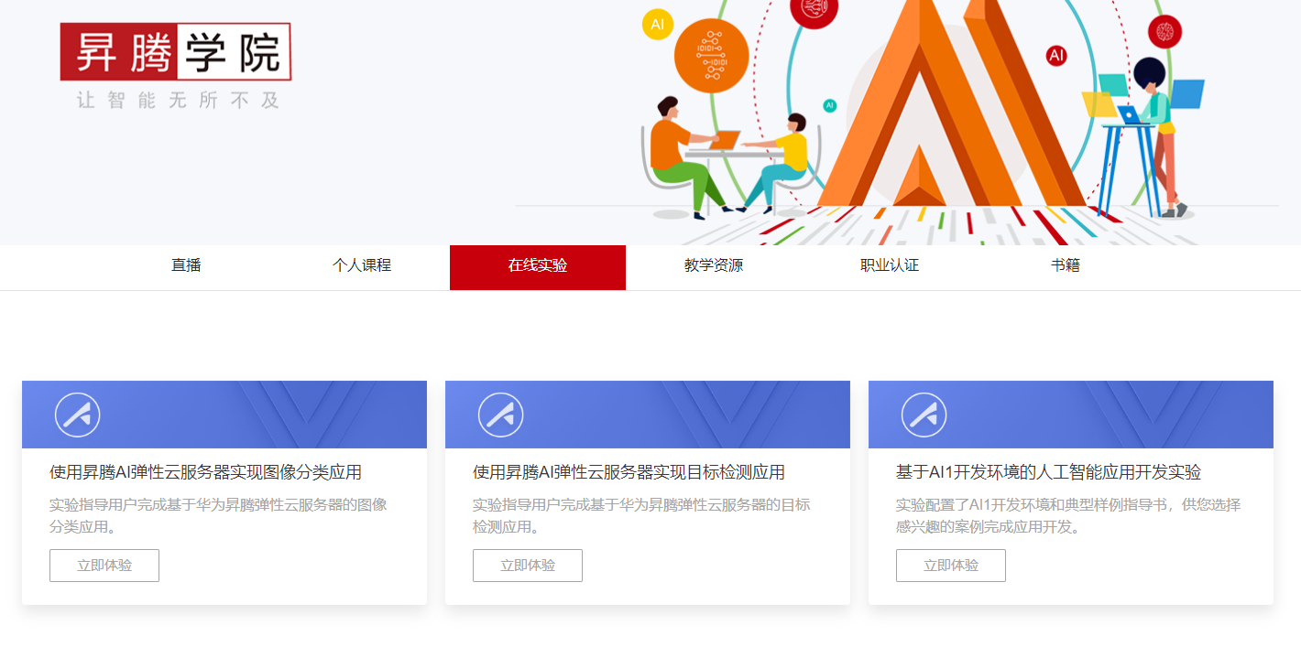
昇腾学院—更多在线实验

Slide 29


应用案例实战 -- 更多
访问Ascend官方社区：
http://ascend.huawei.com/
了解更多案例：开发者 --》社区项目 https://www.huaweicloud.com/ascend/Apps

